Slide 1
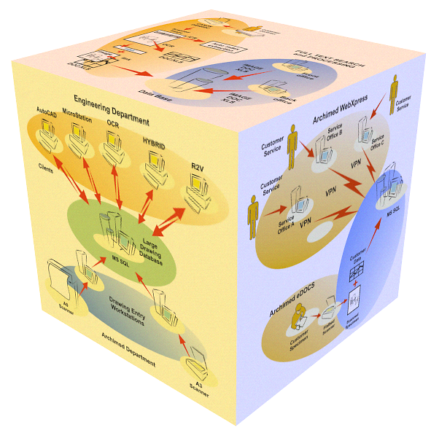
Електронни платформи за подпомагане дейността на общинските администрации
Archimed еОбщина

Slide 2
ДАВИД Холдинг АД
ДАВИД Холдинг АД
Създадено през 1994 г.
100% частен капитал
Офиси в София, Варна, Казанлък
Над 70 ИТ експерти
Сертификати за управление на качеството:
Международен сертификат ISO 9001:2008
Международен сертификат ISO 27001:2005
Международен сертификат ISO 20000-1:2011
Гаранция за качеството на софтуерните продукти и решения
Гаранция за висококачествени услуги по внедряване и консултации
Гаранция за професионална техническа поддръжка

Slide 3
Archimed еОбщина

Slide 4
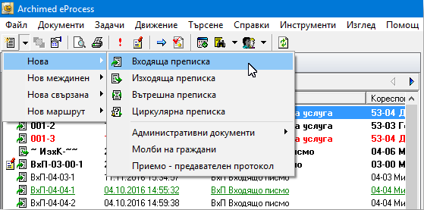
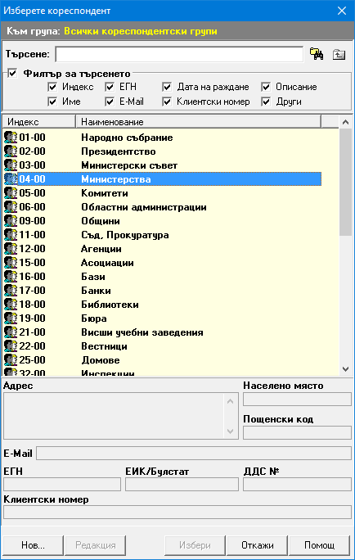
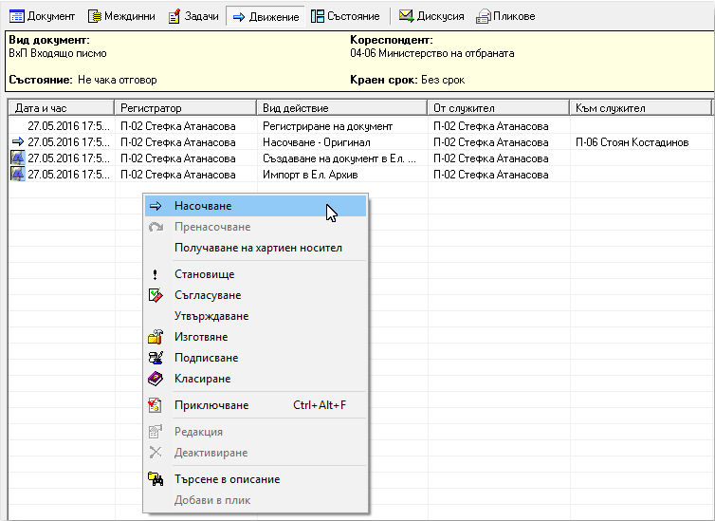
Пълни документооборотни функции
Archimed еОбщина - Документооборот
Регистрация на входящи, изходящи, вътрешни и циркулярни преписки
Регистрация на междинни документи и отговори, следене на отговорите
Гъвкава поддръжка на кореспондентска схема
Електронно насочване на документи за разглеждане, становище, изготвяне на отговор и др.
Досадните хартиени документи остават в миналото !

Slide 5
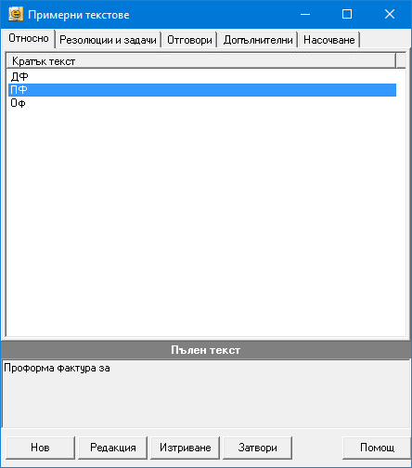
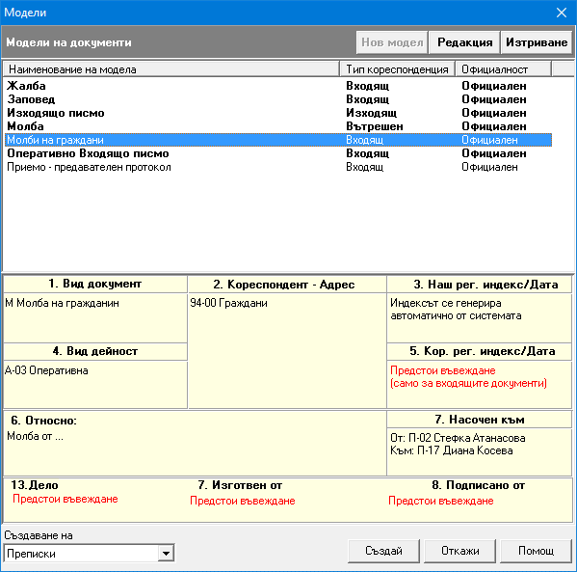
Високо продуктивна оперативна работа
Archimed еОбщина - Документооборот
Ускоряване и улесняване регистрацията на документи чрез създаване на модели на най-често регистрираните видове документи
Възможност за задаване примерни текстове за бързо попълване на текстовите полета
Шаблони на документи с възможности за обмен на данни
Бърза и ефективна работа !

Slide 6
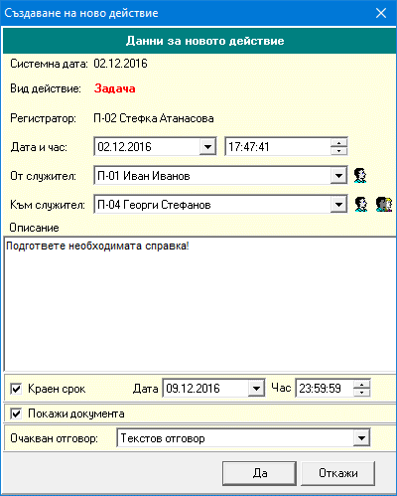
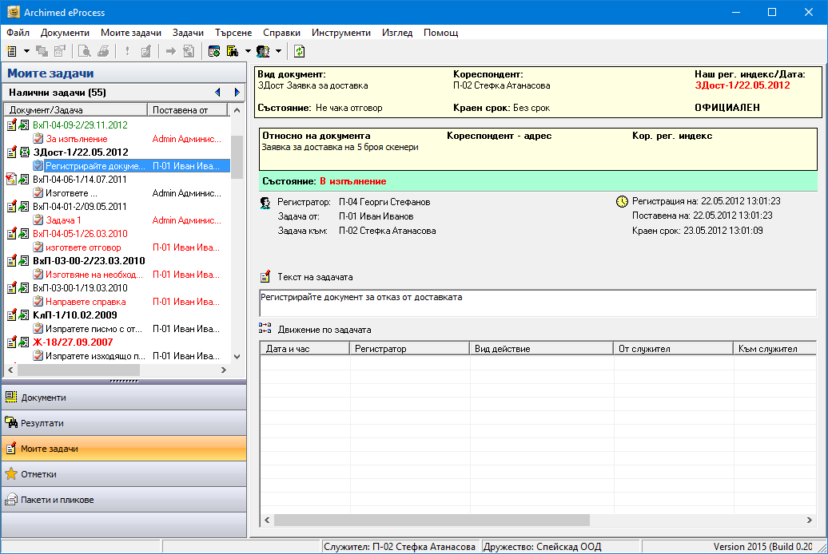
Управление и автоматизация на процесите
Archimed еОбщина - Документооборот
Поставяне на безсрочни задачи и задачи с краен срок – дата и час
Технологични карти с предварително дефиниране движението на документния поток по една услуга.
Изпращане на задача по E-mail към изпълнител
Отчет по изпълнението на задача
Следене на сроковете за отчет
Детайлна информация за поставените задачи и отчетите по тяхното изпълнение
Ръководителите притежават мощен инструмент за управление и контрол !
Всички служители знаят задачите си и ги изпълняват в срок !

Slide 7
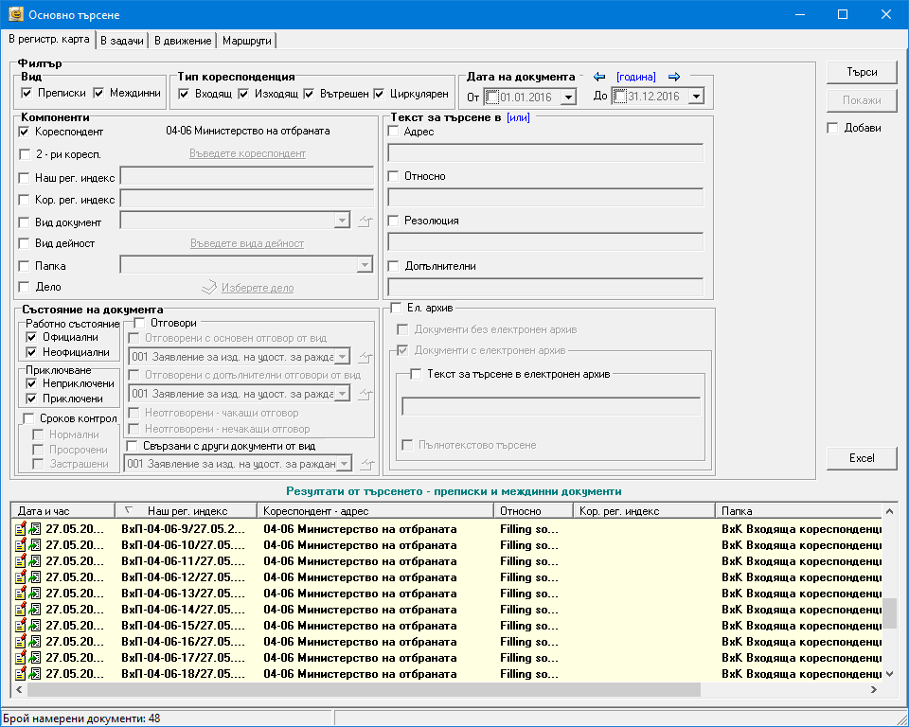
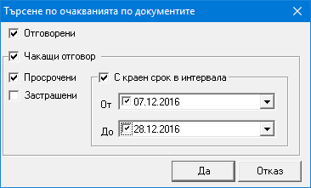
Бързо и лесно намиране на данни
Archimed еОбщина - Документооборот
Търсене по всички полета от РКК
Търсене по статус на поставена задача
Търсене по кореспондент
Търсене по насочване и период
Търсене по очакване на документ
… и още много
Търсения документ се открива за няколко секунди !

Slide 8
Аналитична и статистическа информация
Archimed еОбщина - Документооборот
Текущо състояние по документи и задачи
Деловоден дневник
Справка за застрашени и просрочени задачи
Справка за предстоящи за изпълнение задачи
Справка за задачите към служител
Статистика по документи, регистри, звена и действия
Допълнителен набор от 15 справки
Мониторинг в реално време на протичащите събития и процеси!

Slide 9
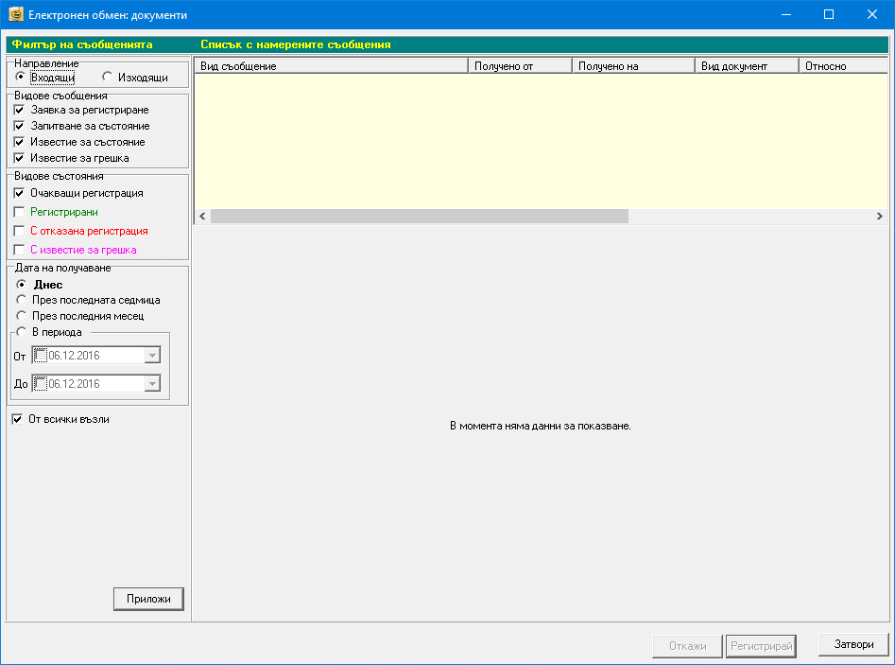
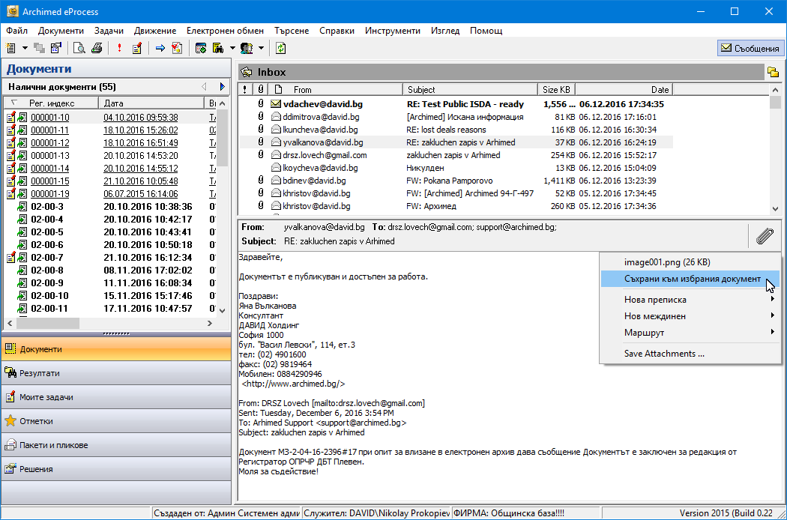
Обмен на информация
Archimed еОбщина - Документооборот
Обмен на документи чрез Електронна поща
Обмен на документи чрез ЕСОЕД
Обмен на документи чрез алтернативна електронна среда
Отдалечените звена и партньорите са по-близо !

Slide 10
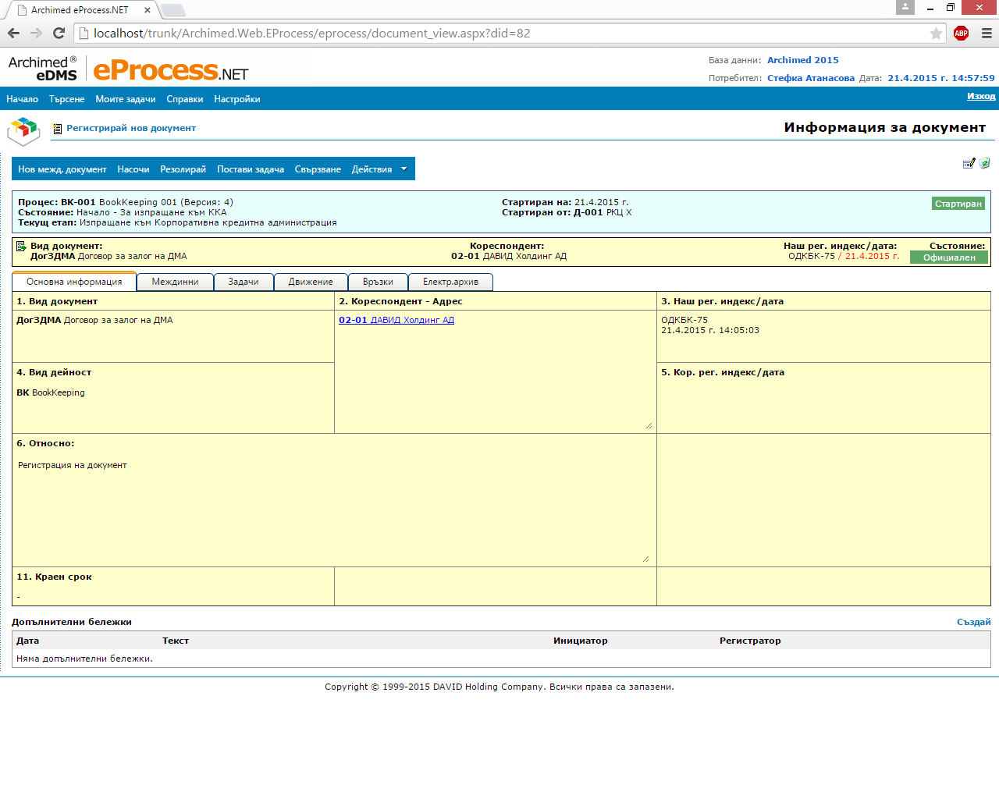
Archimed еОбщина - Документооборот
Отдалечена работа през Интернет
Отдалечена работа през WEB клиент
Идентичен интерфейс и функционалност
Възможност за работа чрез мобилни устройства

Slide 11
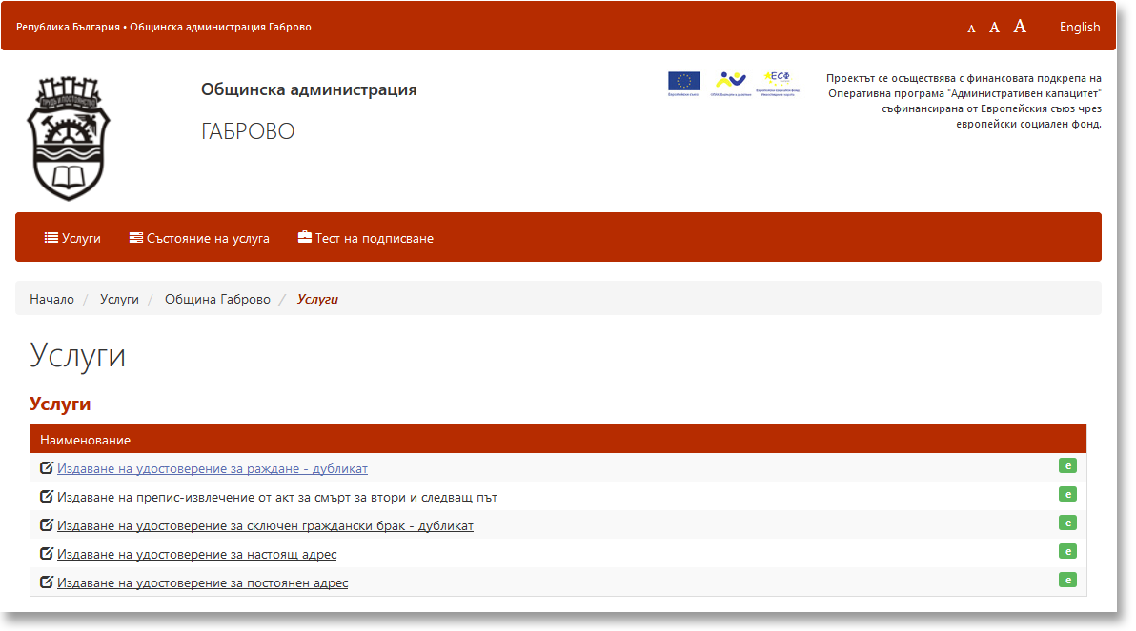
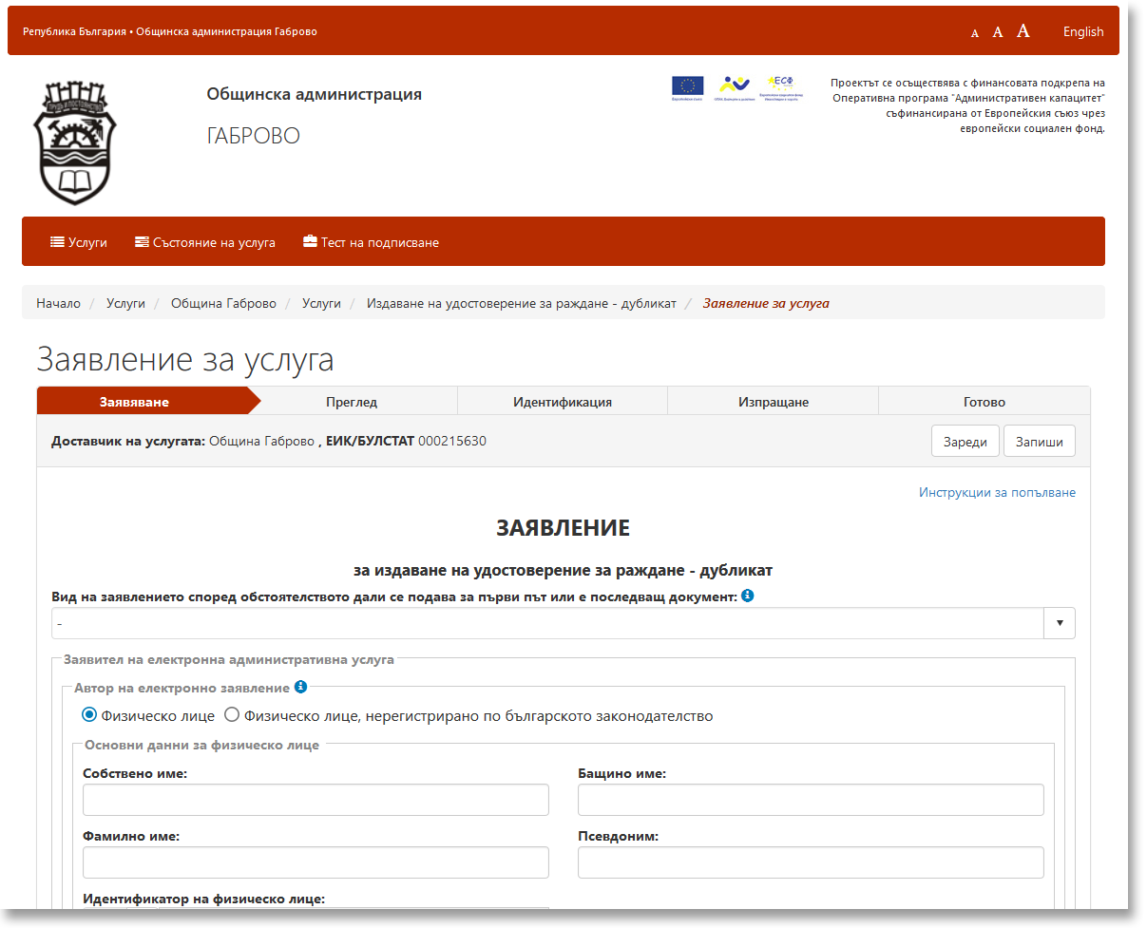
Archimed еОбщина - Документооборот
ONLINE-Услуги
ONLINE регистрация на Заявка за услуга
Избира желаната услуга от списъка на услугите
Попълва полетата в избраната екранна форма
Потвърждава регистрацията
Резултатът от неговите действия е автоматична регистрация на документ в системата и връщане на информация относно регистрационния индекс и датата на документа към него.

Slide 12
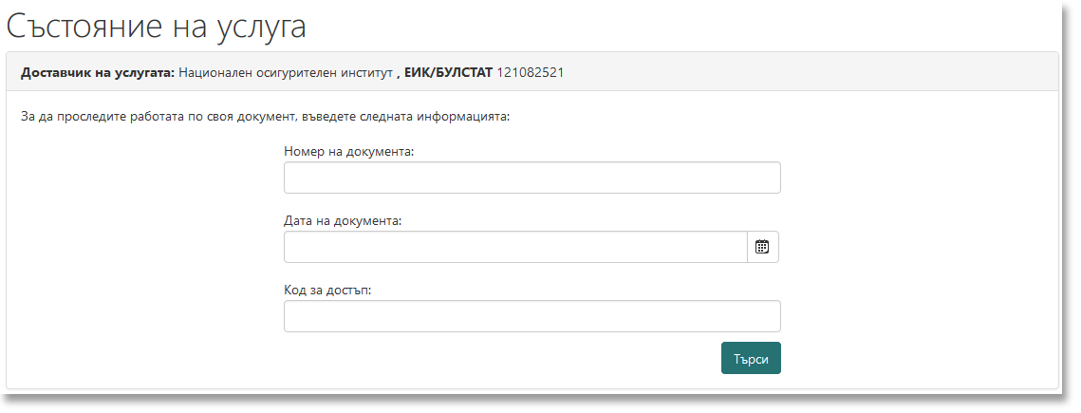
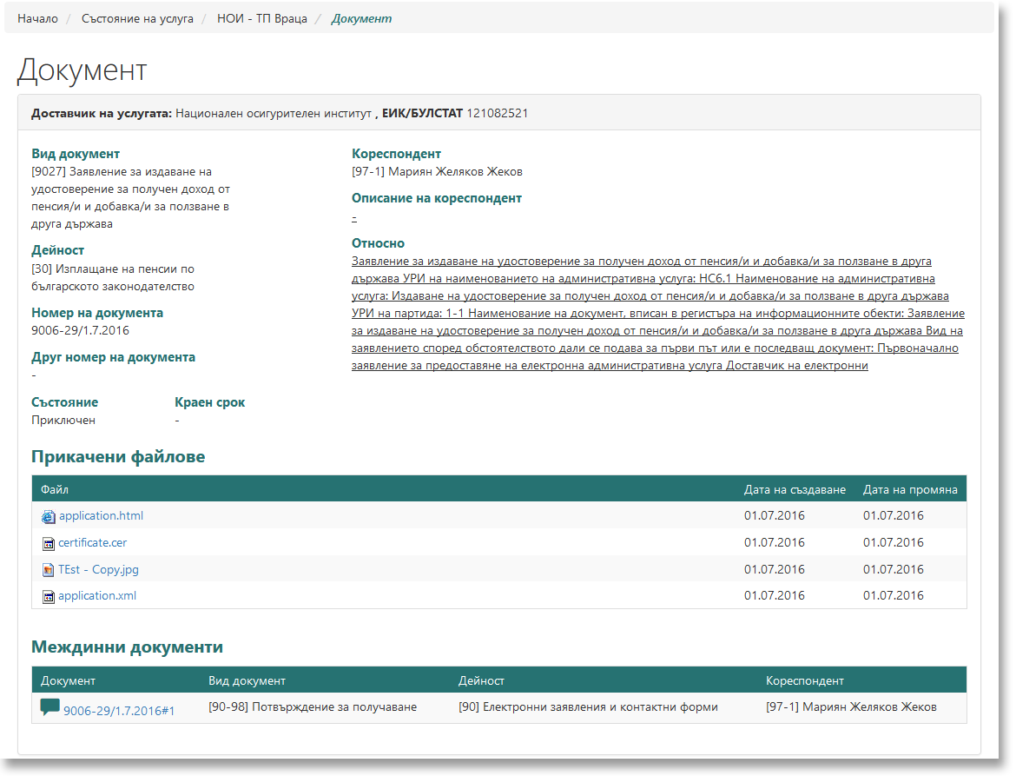
Archimed еОбщина - Документооборот
ONLINE-Услуги
ONLINE проверка състоянието на заявена услуга
Проверка състоянието на услуга, заявена чрез подаване на заявление по електронен път
Проверка състоянието на услуга, заявена чрез подаване на заявление чрез хартиен носител

Slide 13
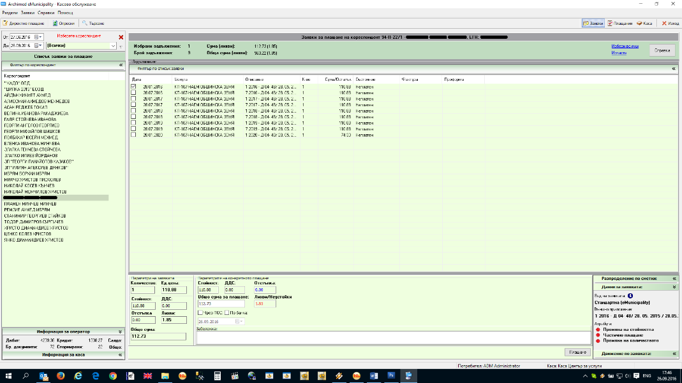
Archimed еОбщина - Каса
Специализиран модул за отразяване на касови операции
работи както самостоятелно, така и като част от интегрираната система Archimed еОбщина
дава възможност за регистрация на всички приходни касови операции
отразява съответната приходна операция като плащане и в съответния модул, който я е генерирал
притежава целия необходим набор от специфични функции за обслужване работата на една Каса:
– механизъм за зареждане на касата с пари в началото на деня
– формиране на банкови преводи по IBAN и Код на плащане в края на деня
– генериране на приходен касов ордер и разписка за отразеното плащане
– генериране на фактура за отразеното плащане
– генериране на Касова книга
– генериране на данни по ДДС и пр.

Slide 14
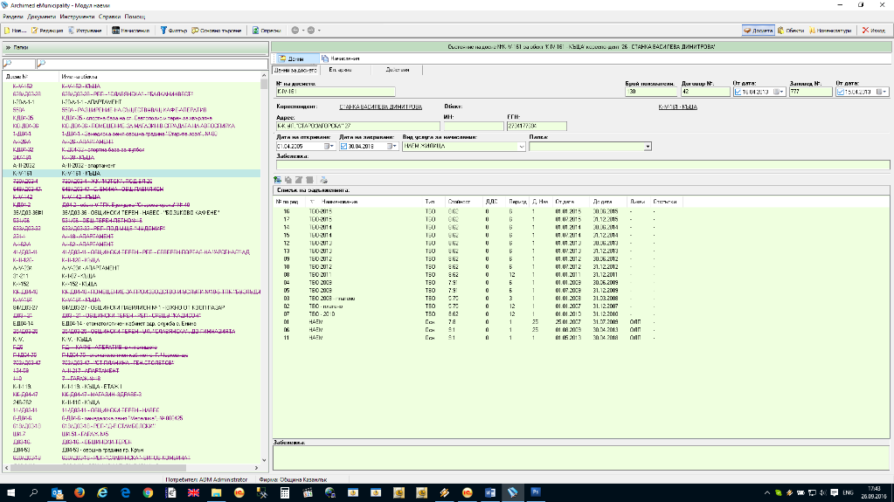
Archimed еОбщина - Наеми
Специализиран модул за обслужване отдадените под наем обекти
работи както самостоятелно така и като част от интегрираната система Archimed еОбщина
дава възможност за завеждане на всички обекти, които се отдават по наем
дава възможност за регистрация на всички договори и анекси за отдаване под наем на съответния обект
дава възможност за въвеждане на хронология на задълженията на съответния обект/наемател
разполага с инструменти за автоматично начисляване на всички задължения към всички наематели
разполага с изключително гъвкав инструментариум за начисляване на наказателни лихви при просрочване плащането на съответните задължения
притежава целия необходим набор от специфични справки, които се изискват – по обект, по наемател, некоректни платци и пр.

Slide 15
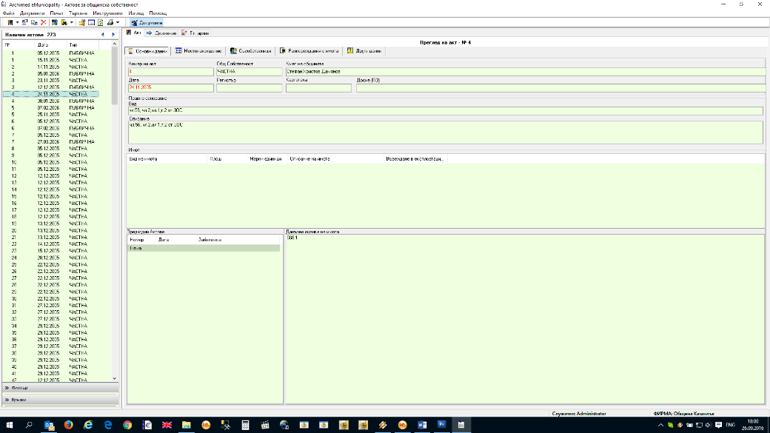
Archimed еОбщина – Актове за общ. собственост
Специализиран модул за издаване на актове за общинска собственост
работи както самостоятелно така и като част от интегрираната система Archimed еОбщина
дава възможност за въвеждане на цялата необходима информация по изработката и отпечатването на един Акт за общинска собственост (частна или публична)
генерира редица специфични справки, между които Главен регистър за частна общинска собственост и Главен регистър за публична общинска собственост

Slide 16
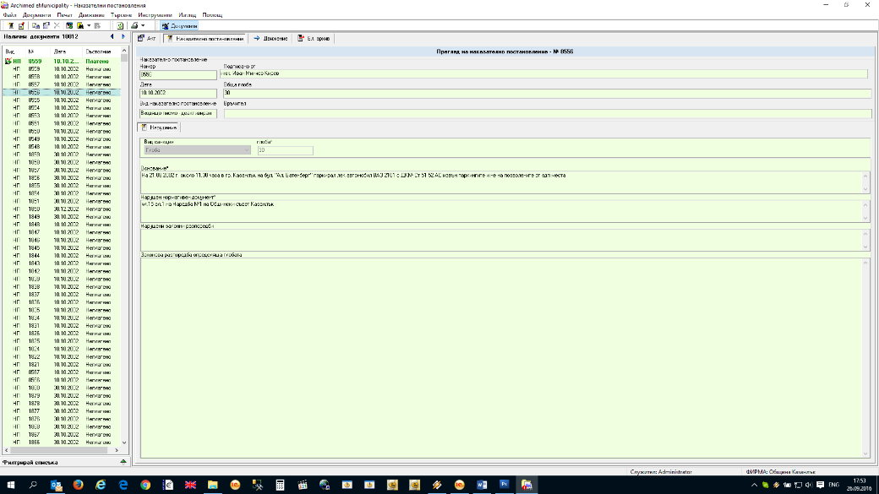
Archimed еОбщина – Наказателни постановления
Специализиран модул за водене на направените наказателни актове и издадените на база на тях наказателни постановления
работи както самостоятелно така и като част от интегрираната система Archimed еОбщина
дава възможност за регистриране на издадените наказателни фишове с възможност за пряка връзка с модул Каса, с цел получаване на информация по плащането на сумата по всеки фиш
регистриране на направените наказателни актове
регистриране на издадените наказателни постановления на база въведените наказателни актове с възможност за пряка връзка с модул Каса, с цел получаване на информация по плащането на сумата по всяко наказателно постановление
регистриране на специфични действия, свързани с издаден наказателен акт – обжалване, изпращане на преписка в съда, отразяване на съдебно решение и пр.

Slide 17
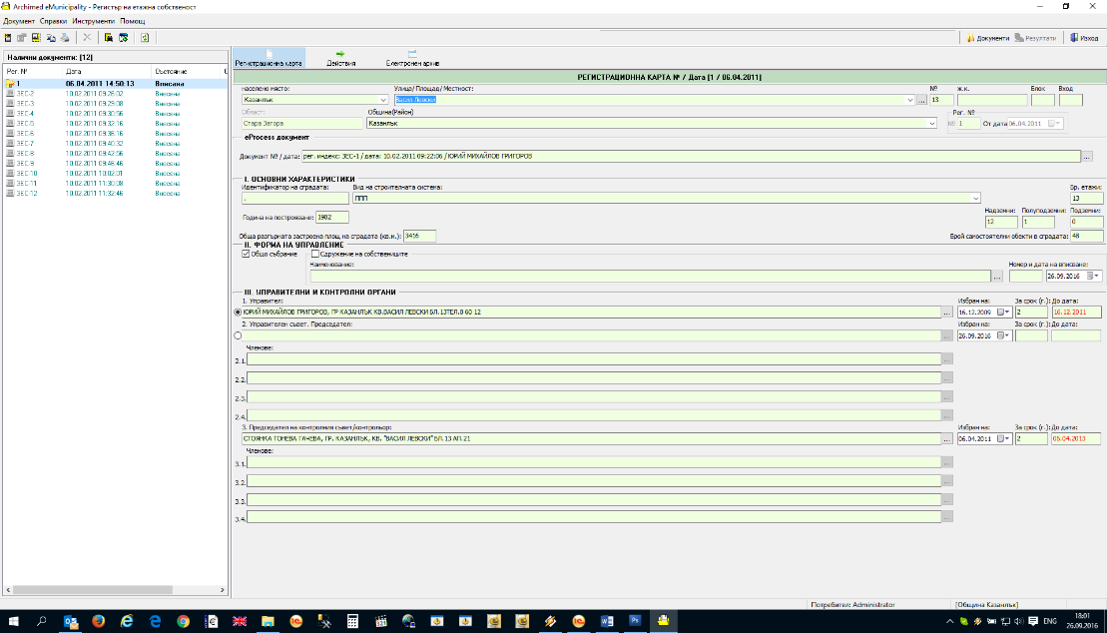
Archimed еОбщина – Етажна собственост
Специализиран модул за обслужване на регистър етажна собственост
разработен на основа НАРЕДБА № 3 от 17.06.2009 г. на МРРБ за създаване и поддържане на публичен регистър на сградите в режим на етажна собственост
състои се от отделни регистрационни карти, които се съставят за всеки обект подлежащ на вписване

Slide 18
Основни предимства и ползи
Предимства:
Единна обща работна среда за информацията.
Моментален достъп до всички документи
Ефективен сроков контрол по документи, решения и задачи.
Оптимизация и автоматизация на процесите
Ограничаване до минимум възможностите за административни грешки.
Елиминиране дублирането на данни и усилия
Сигурност на архивираните данни.
Електронни административни услуги
Ползи:
Повишава производителността
Пести време
Пести консумативи
Подобрява управленския процес
Подобрява качеството
Съкращава сроковете за изпълнение на задачите

Slide 19
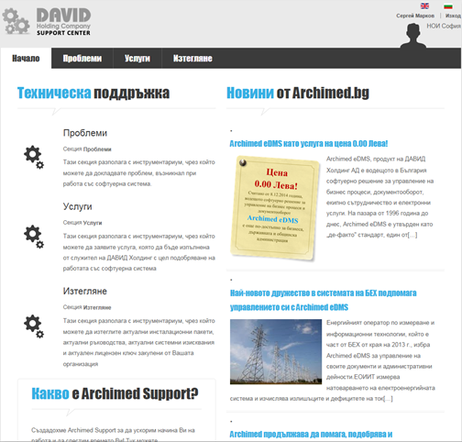
Първокласна техническа поддръжка
Основни предимства
Екип от висококвалифицирани специалисти с богат опит при внедряване както в административни, така и в корпоративни структури.
Обучение и консултации в процеса на внедряване
Възможност за поддръжка по телефон, факс и Internet
Специализиран Web Site, съдържащ информация за най-често срещани проблеми и тяхното решение
Поддръжка на място
Различни абонаментни нива за поддръжка с време за реакция от 2 часа

Slide 20
Нашите клиенти
Министерски съвет
Министерство на правосъдието
Министерство на младежта и спорта
Национален осигурителен институт
Изпълнителна агенция „Автомобилна администрация“
Държавен фонд „Земеделие“
Национална агенция по приходите
Национална здравноосигурителна каса
и още много държавна администрация
Община Русе
Община Велико Търново
Община Добрич
Община Силистра
Община Хасково
Община Габрово
Община Казанлък
Община Плевен
Община Поморие
и още около 80 общини

Slide 21
Благодаря!!!

Slide 22
ДАВИД Холдинг АД
http://www.david.bg
http://www.archimed.bg

